Slide 1
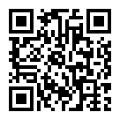
讲讲二维码(QR Code)
QR码（又称为快速响应矩阵码）是二维条码的一种
小米猪 2012-12-21

Slide 2
二维码简介 1
QR二维码
QR码（又称为快速响应矩阵码）是二维条码的一种，1994年由日本DENSO WAVE公司发明。QR来自英文“Quick Response”的缩写，即“快速反应”的意思，源自发明者希望QR码可让其内容快速被解码。QR码最常见于日本，并为目前日本最流行的二维空间条码。QR码比普通条码可存储更多数据，亦无需像普通条码般在扫描时需直线对准扫描仪。
二维码常用的码制有：
Data Matrix, Maxi Code, Aztec, QR Code, Vericode, PDF417, Ultracode, Code 49, Code 16K 等。

Slide 3
二维码简介 2
QR码呈正方形，只有黑白两色。在3个角落，印有较小，像“回”字的的正方图案。这3个是帮助解码软件定位的图案，用户不需要对准，无论以任何角度扫描，数据仍可正确被读取。
日本QR码的标准JIS X 0510在1999年1月发布，而其对应的ISO国际标准ISO/IEC18004，则在2000年6月获得批准。根据Denso Wave公司的网站数据，QR码是属于开放式的标准，QR码的规格公开，虽由Denso Wave公司持有的专利权益，但不会被运行。
除了标准的QR码之外，也存在一种称为“微型QR码”的格式，是QR码标准的缩小版本，主要是为了无法处理较大型扫描的应用而设计。微型QR码同样有多种标准，最高可存储35个字符。

Slide 4
二维码简介 3
通俗的讲：二维码是一种能存储各种信息的特定格式图片。
技术角度讲：是用某种特定的几何图形按一定规律在平面（二维方向上）分布的黑白相间的图形记录数据符号信息的；在代码编制上巧妙地利用构成计算机内部逻辑基础的“0”、“1”比特流的概念，使用若干个与二进制相对应的几何形体来表示文字数值信息，通过图象输入设备或光电扫描设备自动识读以实现信息自动处理： 二维条码/二维码能够在横向和纵向两个方位同时表达信息，因此能在很小的面积内表达大量的信息。
细分化来讲：二维码就是在代码中灵巧的利用了计算机的机械语言，就是1和0的比特流的概念，使用若干个与二进制相对应的几何形体来表示文字数值信息，通过图象输入设备或光电扫描设备自动识读以实现信息自动处理：它具有条码技术的一些共性：每种码制有其特定的字符集；每个字符占有一定的宽度；具有一定的校验功能等。同时还具有对不同行的信息自动识别功能、及处理图形旋转变化等特点

Slide 5
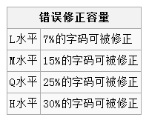
二维码容错能力
二维码容错能力：
QR code有容错能力，QR码图形如果有破损，仍然可以被机器读取内容，最高可以到7%~30%面积破损仍可被读取。所以 QR code 可以被广泛使用在运输外箱上。
相对的，容错%愈高， QR code 图形面积愈大。所以一般折衷使用15%容错能力。

Slide 6
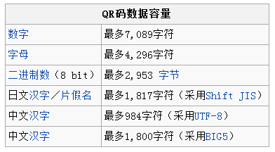
二维码存储
二维码可以存储各种信息，主要包括：
网址、名片、文本信息、特定代码。
根据信息的应用方式，又可以分为：
1、线上应用
如网址和特定代码，更多的是线上应用。
2、离线应用
如文本信息和名片，更多的是线下应用。

Slide 7
二维码特点、应用
二维条码具有储存量大、保密性高、追踪性高、抗损性强、成本便宜等特性，这些特性特别适用于表单、安全保密、追踪、证照、存货盘点、资料备份等方面。
二维码目前主要应用于以下四个方面：
1、传递信息：如个人名片、产品介绍、质量跟踪等；
2、电商平台入口：顾客线下扫描商品广告的二维码，然后在线购物；
3、移动支付：顾客扫描二维码进入支付平台，使用手机进行支付；
4、凭证：比如团购的消费凭证，会议的入场凭证等。
马化腾称"二维码是线上线下的一个关键入口"。

Slide 8
二维码主读
二维码主读：用户下载二维码扫软件或是其它扫码软件，通过手机摄像头读取二维码信息。
应用领域：二读码上网、下载软件，读取名片信息，商品防伪，购物等亦可随时随地的轻松体验像铃声、游戏、视频等流媒体信息和增值业务下载。

Slide 9
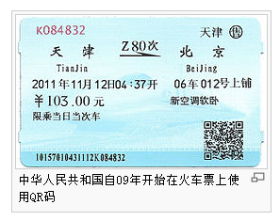
二维码被读
二维码被读：二维码图像以彩信的方式发送到用户手机中，在商家店面被扫码设备
扫码验证。
应用领域：电子票务、电子折扣券、电子凭证、电子回执、物流等。
据中国中央电视台报道，中华人民共和国铁道部于2009年12月10日开始改版铁路车票， 新版车票采用QR码作为防伪措施，取代以前的一维条码。

Slide 10
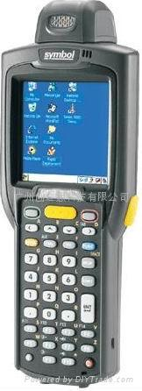
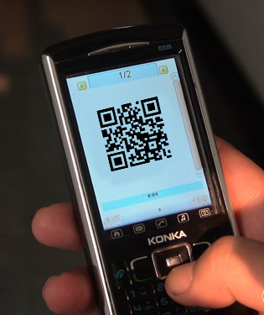
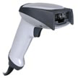
二维码实践
二维码的实践--凭证
“二维码电子凭证”
电子凭证主要是通过电子二维码识别验证可享受尊贵服务或专项服务的证据，具有客户唯一性，如电子电子票务、优惠券等。
对消费者的意义：简单便捷的使用方式、快速有效。
对于企业的意义：用于商品促销。节约了成本，促进了企业的信息化 。

Slide 11
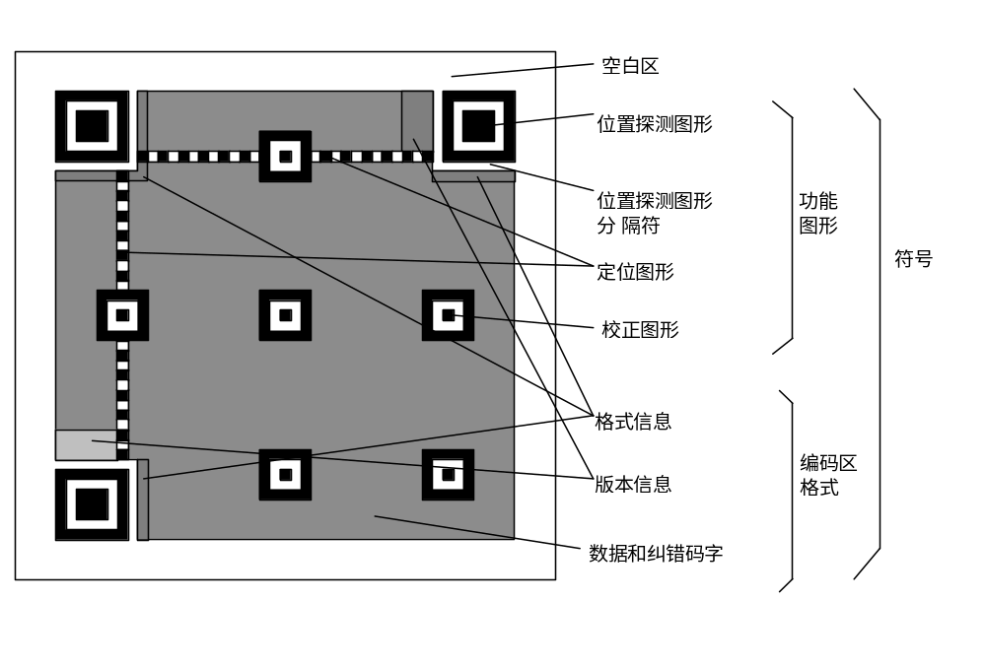
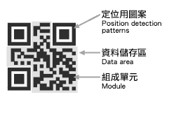
二维码识别
二维码的识别

Slide 12
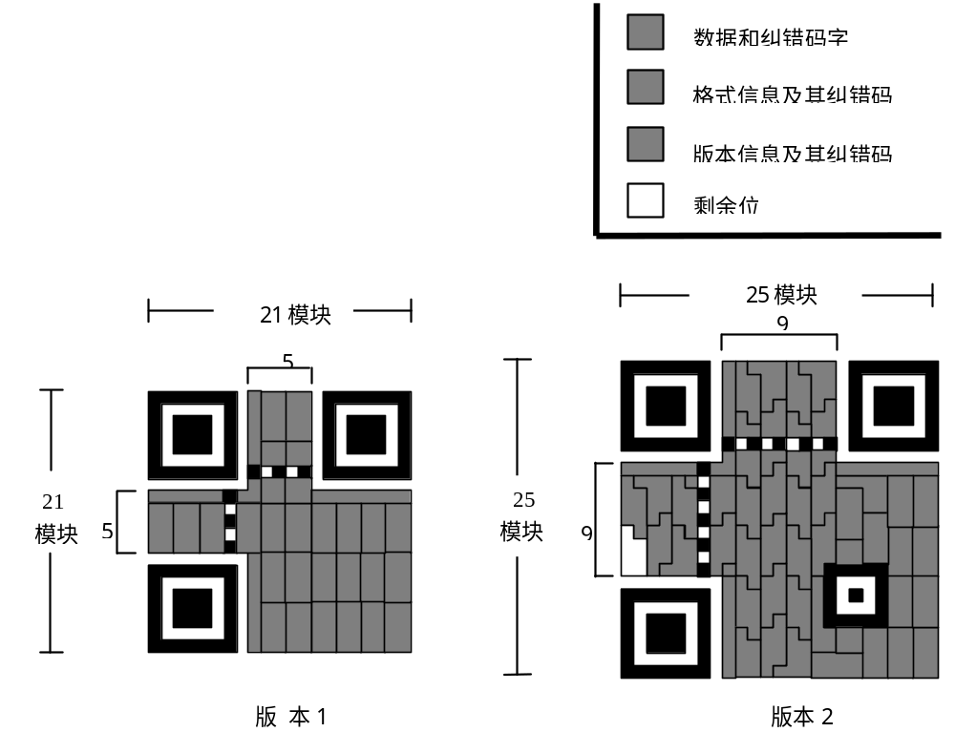
二维码识别
二维码的识别

Slide 13
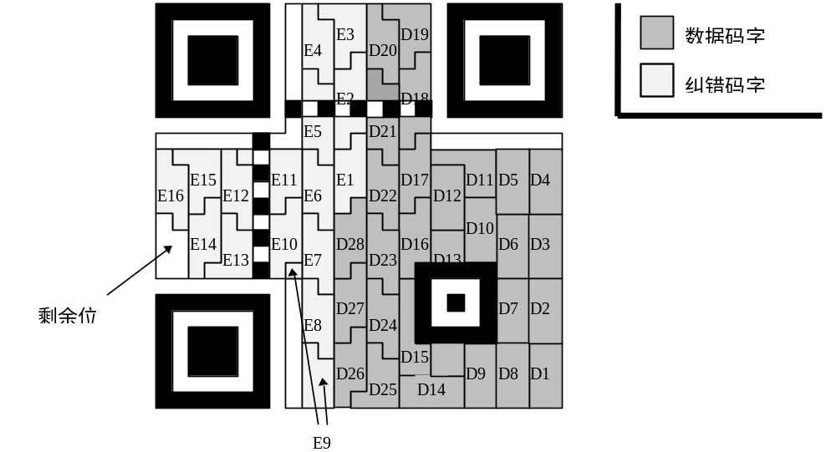
二维码识别
还有另一种可供选择的符号字符布置方法，可得到相同的结果，将整个码字序列视为一个单独的位流，将其（最高位开始）按从右向左，按向上和向下的方向交替的布置于两个模块宽的纵列中。并跳过功能图形占用的区域，在纵列的顶部或底部改变方向，每一位应放在第一个可用的位置。
当符号的数据容量不能恰好分为整数个8位符号字符时，要用相应的剩余位填充符号的容量。在进行掩模以前，这些剩余位的值为0。

Slide 14
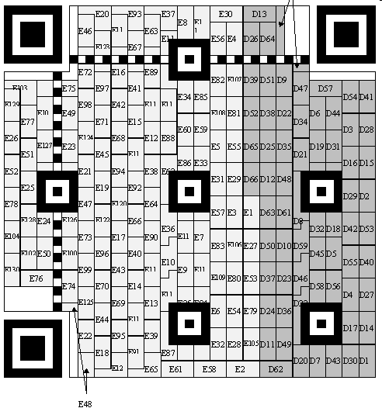
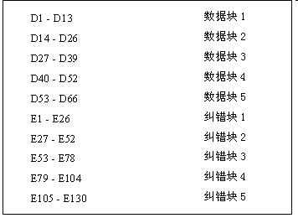
二维码识别

Slide 15
二维码 QR code
Thanks
Q&A

